Slide 1
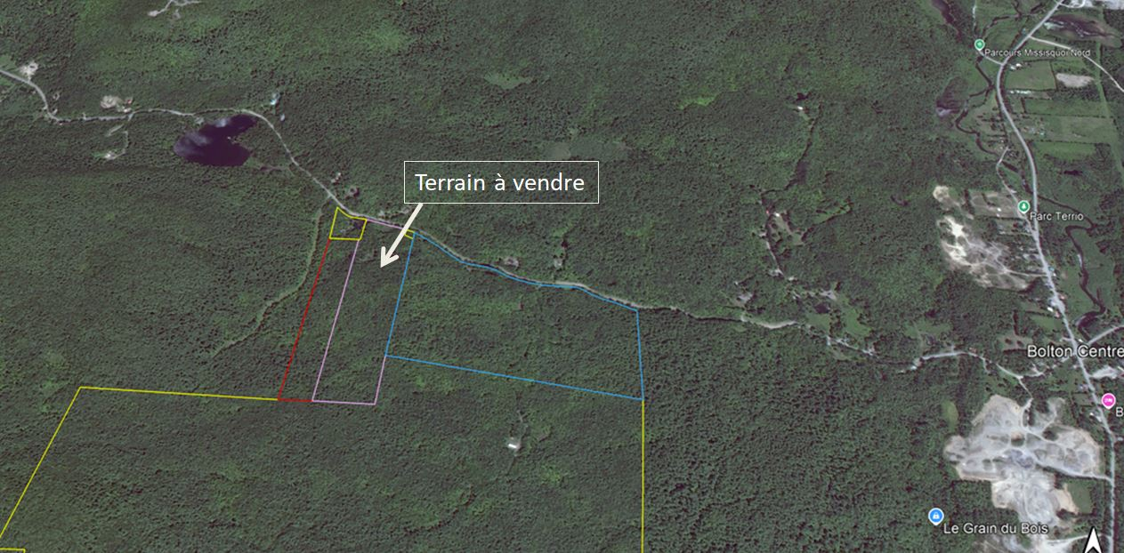
New Price
17.5 % off

Slide 2
Nouveau prix
Rabais de 17.5 %

Slide 3
Prix révisé

Slide 4
Reduce price

Slide 5
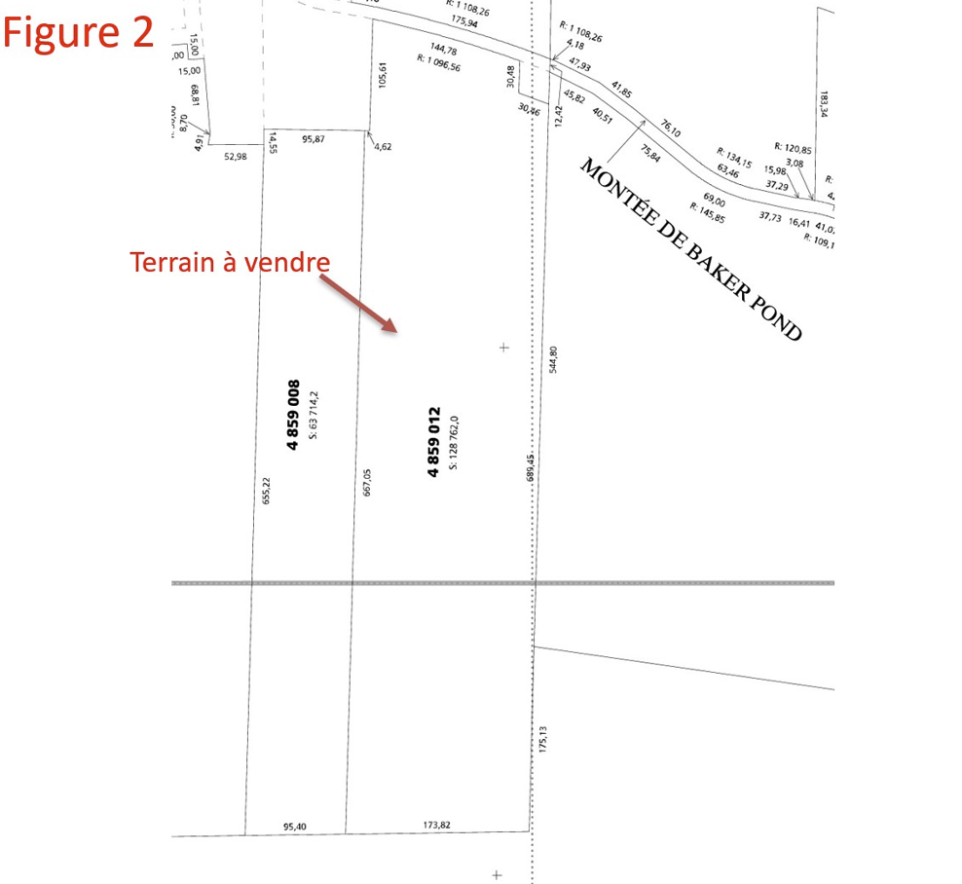
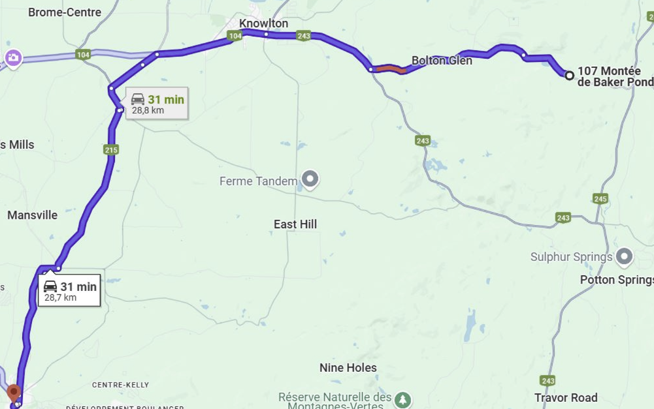

Slide 6
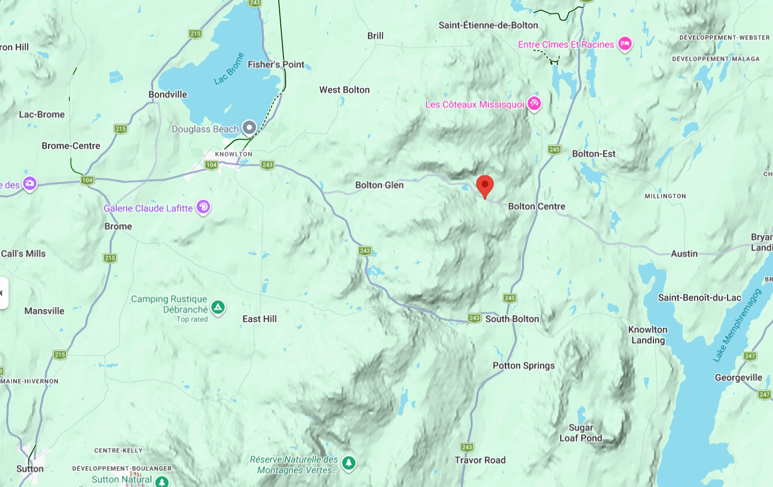
Land to sell in East Bolton - Québec

